Slide 1
“Image Captioning” Show and tell about image
170721
Jinkyung Do

Slide 2
Contents
RNN / LSTM
Image Captioning
Image Captioning with Attention Model

Slide 3
CV+NLP
CNN을 사용한
feature 학습
사진 속 사물에 대한
“인식”
+
“이해”
= 문장 생성
RNN의 time-series 기반
정보 분석
Notes:
언어 모델에서는 어떤 문장이 실제로 존재할 확률이 얼마나 되는지를 계산해주기 때문에,
Machine Translation의 출력값으로 어떤 문장을 내보내는 것이 좋은지 알려줄 수 있음.
문장에서 다음 단어가 나타날 확률을 계산해주는 모델을 얻게 되고, 이 모델에서 샘플링을 통해 문장의 다음 단어가 무엇이 될지 정하면 새로운 문장을 생성할 수 있게 된다.

Slide 4

RNN(Recurrent Neural Network)
매 sequence마다 동일 task가 적용됨
+
현재의 출력 결과가 이전의 결과에 영향을 받음

Slide 5
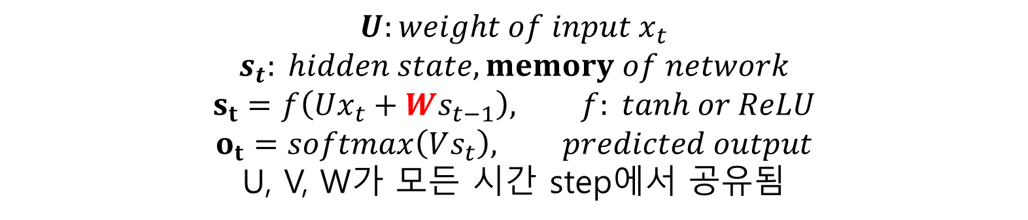
RNN(Recurrent Neural Network)
$$U:weight of input x_{t}$$
$$s_{t}: hidden state, memory of network$$
$$s_{t}=f\left(Ux_{t}+Ws_{t−1}\right), f: tanh or ReLU$$
$$o_{t}=softmax\left(Vs_{t}\right), predicted output$$
U, V, W가 모든 시간 step에서 공유됨

Slide 6
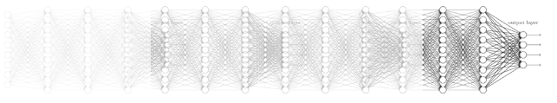
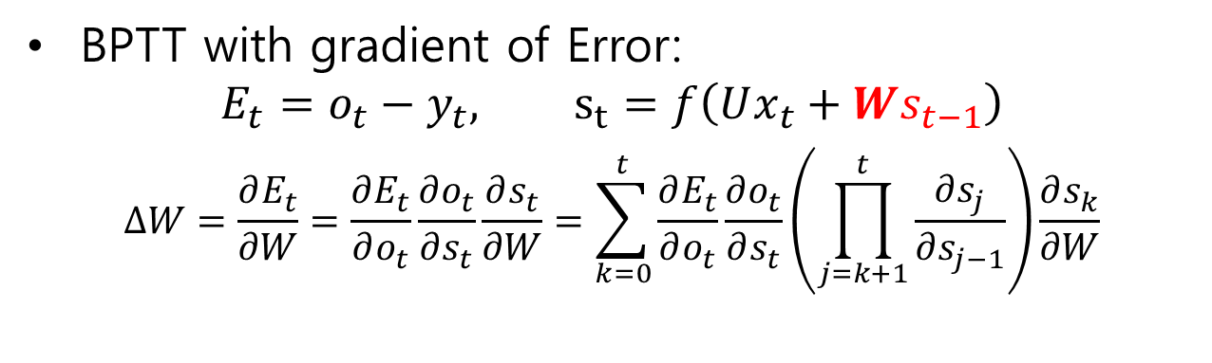
RNN(Recurrent Neural Network)
BPTT with gradient of Error:
$$E_{t}=o_{t}−y_{t}, s_{t}=f\left(Ux_{t}+Ws_{t−1}\right)$$
$$∆W=\frac{∂E_{t}}{∂W}=\frac{∂E_{t}}{∂o_{t}}\frac{∂o_{t}}{∂s_{t}}\frac{∂s_{t}}{∂W}=\sum_{k=0}^{t}{\frac{∂E_{t}}{∂o_{t}}\frac{∂o_{t}}{∂s_{t}}\left(\prod_{j=k+1}^{t}{\frac{∂s_{j}}{∂s_{j−1}}}\right)\frac{∂s_{k}}{∂W}}$$
➔ Vanishing Gradient
Notes:
Vanishing Gradient: long-dependenc가 중요한데, 멀리 있는 gradient 가 작아져서 값이 반영되지 않음
Exploding Gradient: short-dependency가 더 중요한데, 멀리 있는 gradient가 너무 높게 계산되어 가까이 있는 gradient가 충분히 반영되지 않음

Slide 7
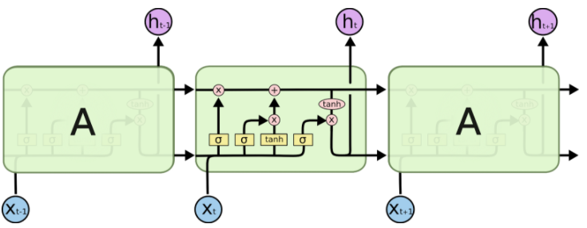
LSTM(Long Short Term Memory)
Gate(forget/input/output)와 Cell state를 사용하여 장기 의존성 데이터를 다룸 – Gradient of Error가 잘 전달되도록!
Notes:
<<<왜???
LSTM은 장기 의존성 데이터를 다룰 수 있고, 순환 신경망이 장기적으로 의존적인 문제를 해결할 수 있도록 만들었다.
LSTM에서는 정보를 오랫동안 기억할 수 있도록 구조를 만들었다.
기존 RNN이 신경망 하나의 층으로 이루어졌다면, LSTM은 상호작용하는 네 개의 층으로 구성되어 있다.

Slide 8
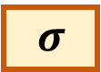
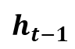
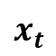
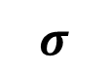
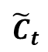
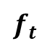
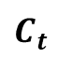
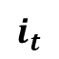
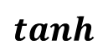
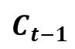
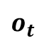
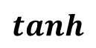
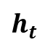
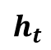
LSTM(Long Short Term Memory)
-Cell State
$$h_{t}$$
$$C_{t−1}$$
$$C_{t}$$
Memory Cell
$$tanh$$
$$o_{t}$$
$$f_{t}$$
$$i_{t}$$
$${\tilde{C}}_{t}$$
$$σ$$
$$tanh$$
$$h_{t−1}$$
$$h_{t}$$
Hidden State
$$x_{t}$$

Slide 9
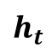
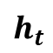
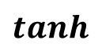
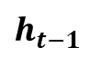
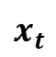
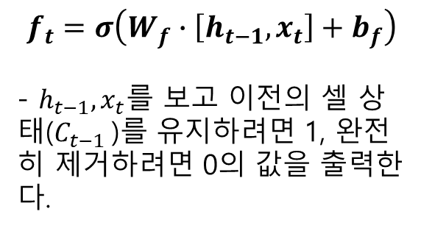
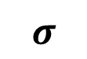
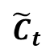
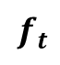
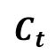
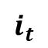
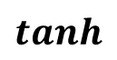
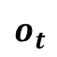
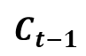
LSTM(Long Short Term Memory)
-Forget Gate
$$h_{t}$$
$$C_{t−1}$$
$$C_{t}$$
$$tanh$$
$$f_{t}=σ\left(W_{f}∙\left[h_{t−1}, x_{t}\right]+b_{f}\right)$$
- $h_{t−1}, x_{t}를$ 보고 이전의 셀 상태($C_{t−1}$)를 유지하려면 1, 완전히 제거하려면 0의 값을 출력한다.
$$o_{t}$$
$$f_{t}$$
$$i_{t}$$
$${\tilde{C}}_{t}$$
$$σ$$
$$tanh$$
$$h_{t−1}$$
$$h_{t}$$
$$x_{t}$$

Slide 10
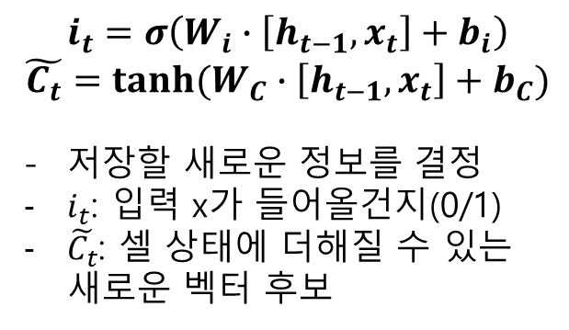
LSTM(Long Short Term Memory)
-Input Gate
$$h_{t}$$
$$C_{t−1}$$
$$C_{t}$$
$$tanh$$
$$i_{t}=σ\left(W_{i}∙\left[h_{t−1}, x_{t}\right]+b_{i}\right)$$
$$\tilde{C_{t}}=tanh⁡(W_{C}∙\left[h_{t−1}, x_{t}\right]+b_{C})$$
저장할 새로운 정보를 결정
$i_{t}$: 입력 x가 들어올건지(0/1)
$\tilde{C_{t}}$: 셀 상태에 더해질 수 있는 새로운 벡터 후보
$$o_{t}$$
$$f_{t}$$
$$i_{t}$$
$${\tilde{C}}_{t}$$
$$σ$$
$$tanh$$
$$h_{t−1}$$
$$h_{t}$$
$$x_{t}$$

Slide 11
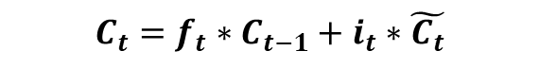
LSTM(Long Short Term Memory)
-Update of Cell State
$$h_{t}$$
$$C_{t−1}$$
$$C_{t}$$
$$tanh$$
$$C_{t}=f_{t}∗C_{t−1}+i_{t}∗\tilde{C_{t}}$$
$$o_{t}$$
$$f_{t}$$
$$i_{t}$$
$${\tilde{C}}_{t}$$
이전 상태 사용? 0/1
상태값(x,h)를 얼만큼 갱신할지 scaling
$$σ$$
$$tanh$$
$$h_{t−1}$$
$$h_{t}$$
$$x_{t}$$

Slide 12
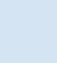
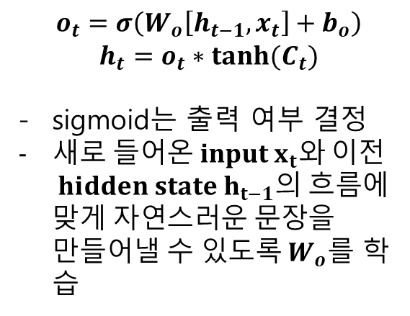
LSTM(Long Short Term Memory)
-Output Gate
$$h_{t}$$
$$C_{t−1}$$
$$C_{t}$$
$$tanh$$
$$o_{t}=σ\left(W_{o}\left[h_{t−1}, x_{t}\right]+b_{o}\right)$$
$$h_{t}=o_{t}∗tanh⁡(C_{t})$$
sigmoid는 출력 여부 결정
$새로 들어온 input x_{t}와 이전 hidden state h_{t−1}의 흐름에 맞게 자연스러운 문장을 만들어낼 수 있도록 W_{o}를$ 학습
$$o_{t}$$
$$f_{t}$$
$$i_{t}$$
$${\tilde{C}}_{t}$$
$$σ$$
$$tanh$$
$$h_{t−1}$$
$$h_{t}$$
$$x_{t}$$

Slide 13
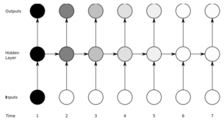
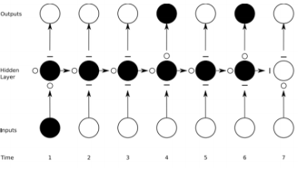
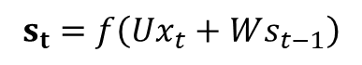
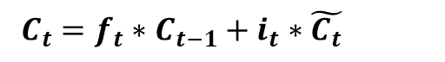
RNN vs LSTM
RNN
LSTM
$$s_{t}=f\left(Ux_{t}+Ws_{t−1}\right)$$
Memory cells, gradients are additive
$$C_{t}=f_{t}∗C_{t−1}+i_{t}∗\tilde{C_{t}}$$

Slide 14
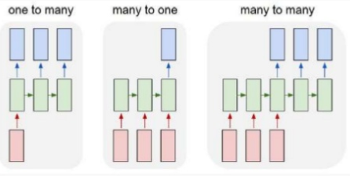
Using RNN..
Image Captioning / Intention Analysis / Machine Translation

Slide 15
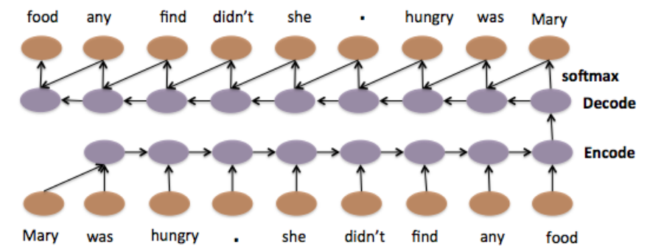
Using RNN..
Image Captioning / Intention Analysis / Machine Translation

Slide 16
Using RNN..
Image Captioning / Intention Analysis / Machine Translation

Slide 17
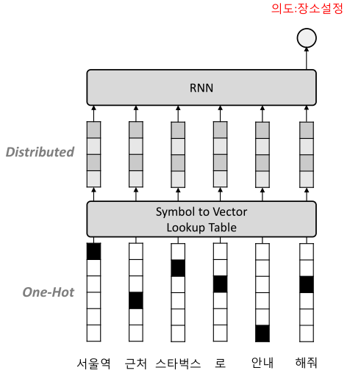
Using RNN..
Image Captioning / Intention Analysis / Machine Translation

Slide 18
Using RNN..
Image Captioning / Intention Analysis / Machine Translation

Slide 19
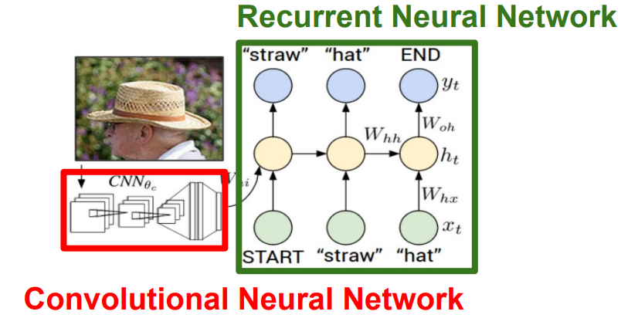
Image Captioning
Generates Image Description(Caption) with RNN
image embedding - ConvNet
문장의 다음에 올 단어 예측 - RNN(LSTM)

Slide 20
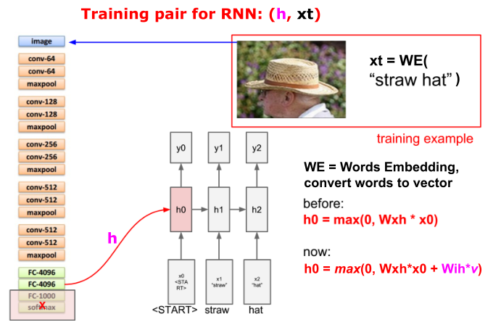
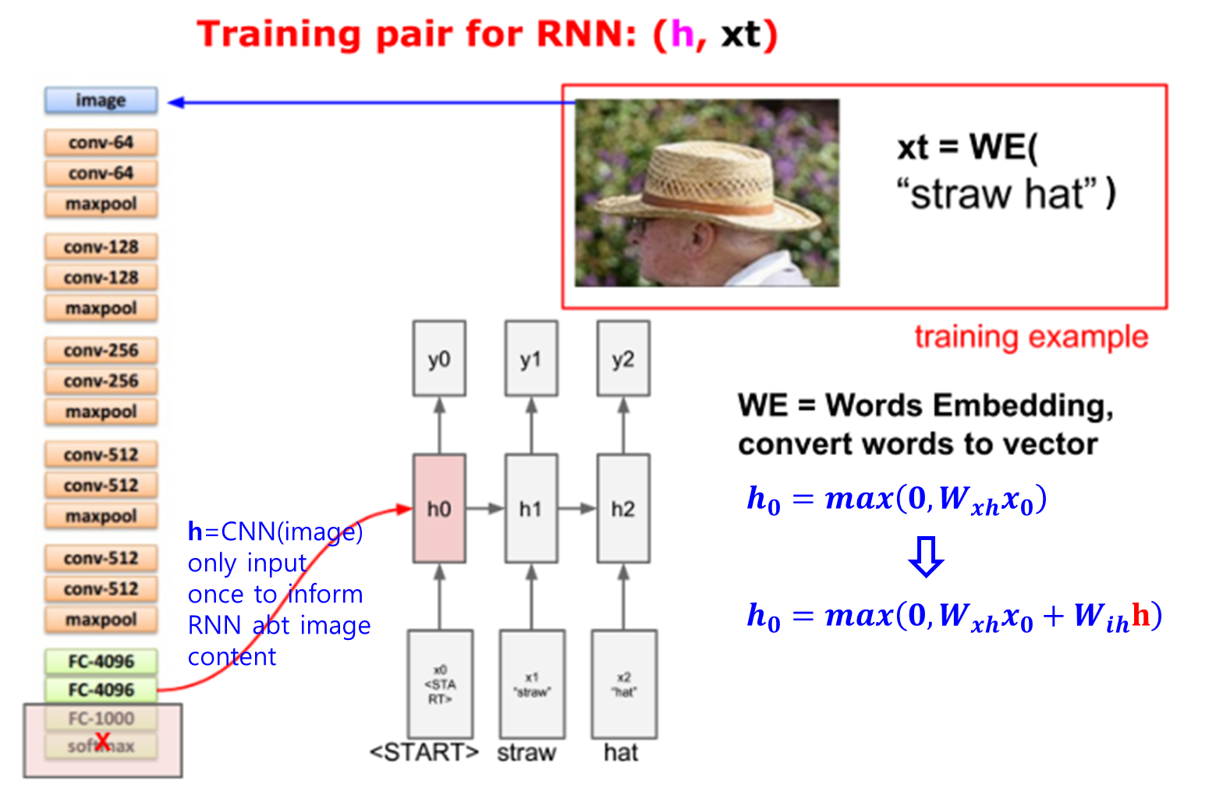
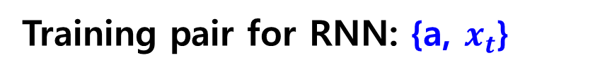
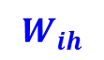
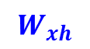
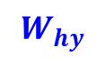


Image Captioning(Training)
Training pair for RNN: {a, $x_{t}$}
$$W_{hy}$$
$$W_{hh}$$
$h_{0}=max\left(0,W_{xh}x_{0}+W_{ih}a\right)$
$$h_{t}=max\left(0,{W_{hh}h_{t−1}+W}_{xh}x_{t}\right)$$
$y_{t}=g\left(W_{hy}h_{t}\right)$
a=CNN(image)
only input once to inform RNN abt image content
$$W_{xh}$$
$$W_{ih}$$
Notes:
이미지 캡션 생성을 위해 Convolutional Neural Network (CNN)으로 인코딩된 이미지 정보를 입력으로 갖는 이미지 캡션 생성에 최적화된 Recurrent Neural Network(RNN) 모델
a: feature vector, xt: class label(representation)

Slide 21







Image Captioning(Testing)
Sampling!
$$W_{hy}$$
$h_{0}=f\left(W_{ih}a+W_{xh}x_{0}\right)$
$h_{t}=f\left(W_{hh}h_{t−1}+W_{xh}y_{t−1}+W_{ih}a\right)$
$y_{t}=g\left(W_{hy}h_{t}\right) ;t=1,…,N−1$
$$W_{hh}$$
a:
$$W_{xh}$$
$$W_{ih}$$

Slide 22




Image Captioning(Testing)
$$W_{hh}$$
$h_{0}=f\left(W_{ih}a+W_{xh}x_{0}\right)$
$h_{t}=f\left(W_{hh}h_{t−1}+W_{xh}y_{t−1}+W_{ih}a\right)$
$y_{t}=g\left(W_{hy}h_{t}\right) ;t=1,…,N−1$
a:
$$W_{xh}y_{t−1}$$
$$W_{ih}$$
Notes:
output y_t에 <end> token이 나올 때까지 출력

Slide 23


Image Captioning
image의 부분만 표현하는 word를 뽑아내는데 영상 전체에 대한 feature vector를 모두 사용

Slide 24




$$α_{j}$$
$$α_{j}$$
$$a_{j}$$
Notes:
영상을 n개의 부분으로 나눈 다음, 각각의 부분에 대해 CNN을 적용한다.

Slide 25



Image Captioning w. Attention
[1. Encoding: Extract feature vector]
VGGNet (pretrained on ImageNet)
feature vector
$$a=\left\{a_{1},…,a_{L}\right\}, a_{i}∈ℝ^{D}$$
14x14x512 feature map (L x D)
Notes:
굳이 VGG-19의 15번째 layer에서 뽑아내는 이유는 correspondence btw feature vector와 portion of the 2-D image 를 알려고
Allows decoder to selectively focus on certain parts of an image by selecting a subset of all the feature vectors
a: L x D
Reference: Xu, Kelvin, et al. “Show, attend and tell: Neural image caption generation with visual attention.” ICML 2015

Slide 26


Image Captioning w. Attention
➔ Visual Attention: image의 특정 부분에 focus
attend to parts of the image respect to memory
사람이 정보를 처리하는 방식 – 배경은 무시하고 영상의 일부만 인식함
학습을 통해 얻은 attention weight($α_{i}$)로 feature의 중요도를 나타내고, 이를 바탕으로 기억 벡터 z 를 만듦
Context vector “Where to look at”
Notes:
: information about the image is gathered sequentially and the decision where to attend next is based on previous fixations of the image.
Our formulation which employs an RNN to integrate visual information over time and to decide how to act is, however, more general, and our learning procedure allows for end-to-end optimization of the sequential decision process instead of relying on greedy action selection.

Slide 27


Image Captioning w. Attention
➔ Visual Attention
$$e_{i}=f_{att}(z_{t−1},a_{i})$$
$$,relevance of z_{t−1} and a$$
Notes:
a: part of data,
c: context
compute m with a tanh layer
aggregation of y and c. y와 c의 관계를 나타냄
모든 m은 independent한 값을 가지고, 다음과 같이 나타낼 수 있다.
$$m_{i}=tanh\left(W_{cm}c+W_{am}a_{i}\right)$$

Slide 28



Image Captioning w. Attention
➔ Visual Attention
$$e_{i}=f_{att}(z_{t−1},a_{i})$$
$$,relevance of z_{t−1} and a$$
$$α_{j}=softmax\left(e_{1}, …, e_{n}\right)$$
$$=\frac{exp\left(e_{j}\right)}{\sum_{k=1}^{L}{exp⁡(e_{j})}}$$
: weight vector ($\sum{α_{i}}≈1$ )

Slide 29


Image Captioning w. Attention
➔ Visual Attention
$$e_{i}=f_{att}(z_{t−1},a_{i})$$
$$,relevance of z_{t−1} and a$$
$$α_{j}=softmax\left(e_{1}, …, e_{n}\right)$$
$$=\frac{exp\left(e_{j}\right)}{\sum_{k=1}^{L}{exp⁡(e_{j})}}$$
$$z_{i}= Φ\left(\{a_{i}\}, {\{α}_{i}\}\right)=\sum_{i}^{L}{α_{i}a_{i}}$$
$, summary of a$

Slide 30

Image Captioning w. Attention
[2. Attention model]
1) Hard Stochastic Attention Mechanism
: trainable by maximizing an approximate variational lower bound or equivalently by REINFORCE.
2) Soft Deterministic Attention Mechanism
: trainable by standard back-propagation methods
Soft →
Hard →
Generated captions:
Notes:
Attention change(context vector) to relevant parts of the image driven by the attention model & previous hidden state from LSTM
Generated captions by the RNN

Slide 31

Image Captioning w. Attention
[2. Attention model]
“Hard” Attention(Stochastic)
$${\hat{z}}_{t}=\sum_{i}{s_{t,i}a_{i}}$$
$s_{t}$: i번째 단어를 생성하기 위해 t번째 time step에서 attend해야 할 location
$s_{t}$의 i번째 element 인 $s_{t,i}=1$이 될 확률 : $α_{ti}$ (=feature의 weight)
maximum log likelihood: $feature vector a에 대해 가장 확률이 높은 caption y를 고르는 것이 최종 목표!$
$$\max_{y}{\log{p\left(y | a\right)} }$$
Notes:
– the probability that location i is the right place to focus for producing the next word

Slide 32

Image Captioning w. Attention
[2. Attention model]
1) “Hard” Attention(Stochastic)
➔ objective function $L_{s}$를 사용해서 lower bound를 구하고, maximum을 구함
$$L_{s}=\sum_{s}{p\left(s | a\right)\log{p\left(y | s,a\right)}≤log\sum_{s}{p\left(s | a\right)p\left(y | s,a\right)=logp(y|a)}}$$
이 때, Parameter W에 대한 $L_{s}$의 미분값을 사용하여 $max L_{s} 를$ 구할 수 있음 → monte carlo based sampling을 사용하여 gradient $dL_{s}/dW$의 값을 근사시킨다.
➔ 매 time step마다 attention location $s_{t}$를 sampling

Slide 33

Image Captioning w. Attention
[2. Attention model]

Slide 34

Image Captioning w. Attention
[2. Attention model]
2) “Soft” Attention(Deterministic) – the relative importance to give to location i in blending the a_i’s together
$${\hat{z}}_{t}= Φ\left(\{a_{i}\}, {\{α}_{i}\}\right)=\sum_{i}^{L}{α_{i}a_{i}}$$
$$expectation of context vector: Ε_{p(s_{t}|a)}p\left[{\hat{z}}_{t}\right]=\sum_{i}^{L}{α_{ti}a_{i}}$$
- 모든 $s_{t}$에 대해 구한 possible attention location의 expectation을
expectation of context vector를 사용한 간단한 feed-forward approximation으로 구함
➔ attention location이 정해져 있음, 특정 부분이 아니라 범위에 attend
Notes:
매번 s_t의 위치를 random하게 sampling하는 stochastic 방법과 달리 deterministic하게 context vector z_t 를 계산
input으로 들어온 feature vector들에게 주어지는 상대적인 중요도
hidden activation of LSTM $h_{t}$가 $z_{t}$에 대해 tanh를 적용시킨 linear projection이기 때문에
$Ε_{p(s_{t}|a)}\left[h_{t}\right]$의 값은 $Ε_{p(s_{t}|a)}p\left[{\hat{z}}_{t}\right]$를 사용해서 forward propagation이 한 번 진행됐을 때의 $h_{t}$ 값과 같음

Slide 35


Image Captioning w. Attention
[2. Attention model]
1) Hard Attention Mechanism
2) Soft Attention Mechanism

Slide 36



Image Captioning w. Attention
[3. Decoder: LSTM]
전 단계의 hidden state $h_{t−1}$, context vector ${\hat{z}}_{t}$
$Ey_{t−1}$는 $y_{t−1}$를 embedding한 vector
세 개의 input에 의해 정해진 확률에 의해 $y_{t}$가 결정됨

Slide 37

Image Captioning w. Attention

Slide 38
Thank you!!

